Slide 1

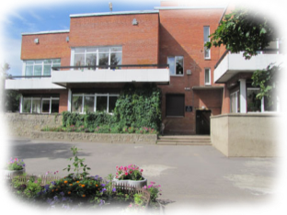

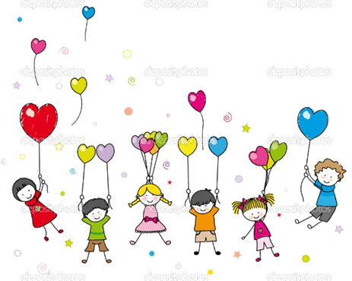
27 ноября 2016 года – День матери
В последнее воскресенье ноября в России отмечают праздник День матери.
Вы скажете: «А как же 8 марта?».
8 марта – это Международный женский день. Конечно же, его никто не отменял. Только, в отличие от праздника 8 марта, в День матери поздравления принимают только мамы, а не все представительницы женского пола.
.

Slide 2

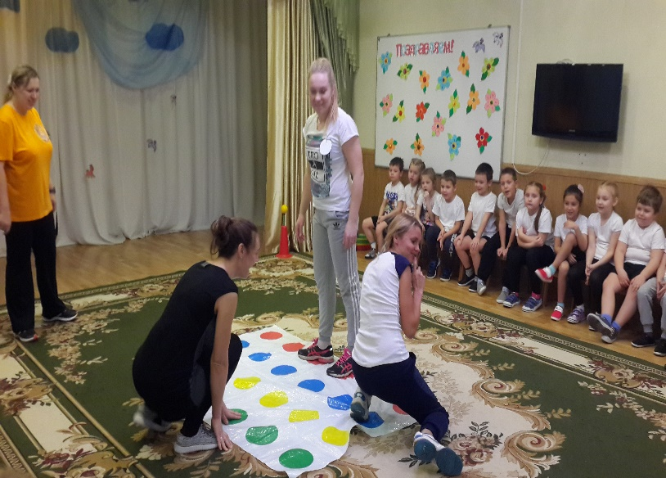

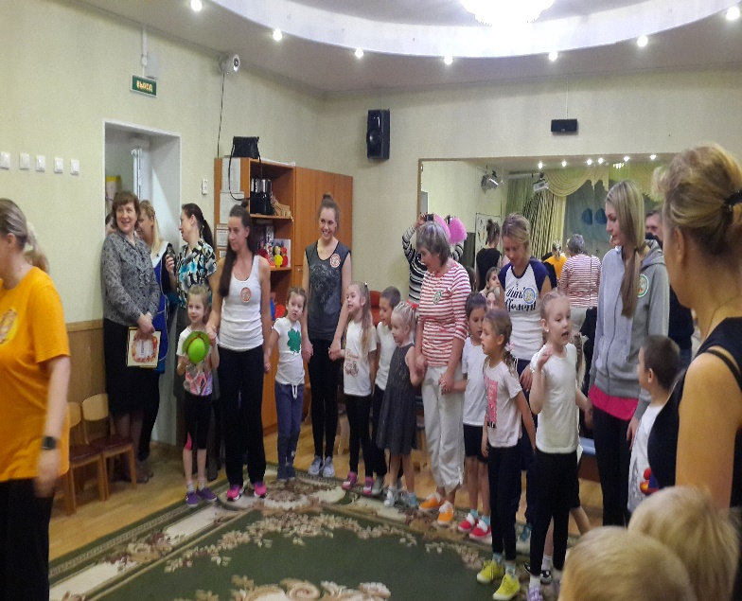
У каждого из нас есть своя мама, мамочка…
24 ноября в группе «Искорки»
прошло веселое спортивно – музыкальное развлечение, активными участниками которого стали дети и мамы.
В конце мероприятия было торжественное чествование всех участников, а мам ждали теплые слова и поздравительные открытки.

Slide 3
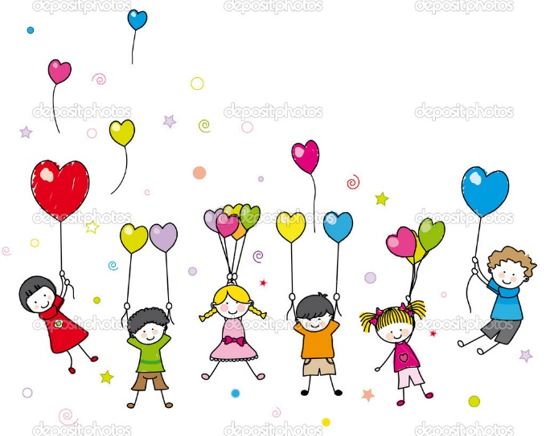
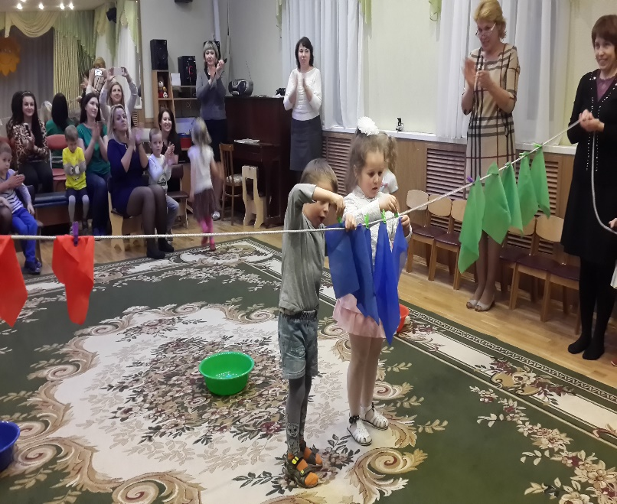
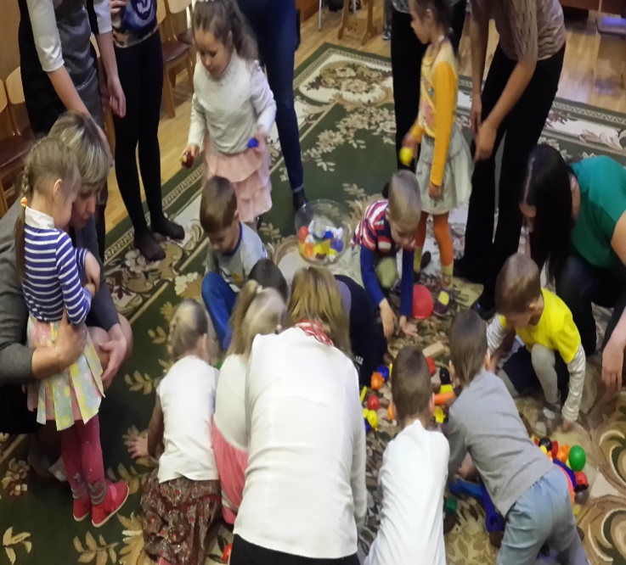
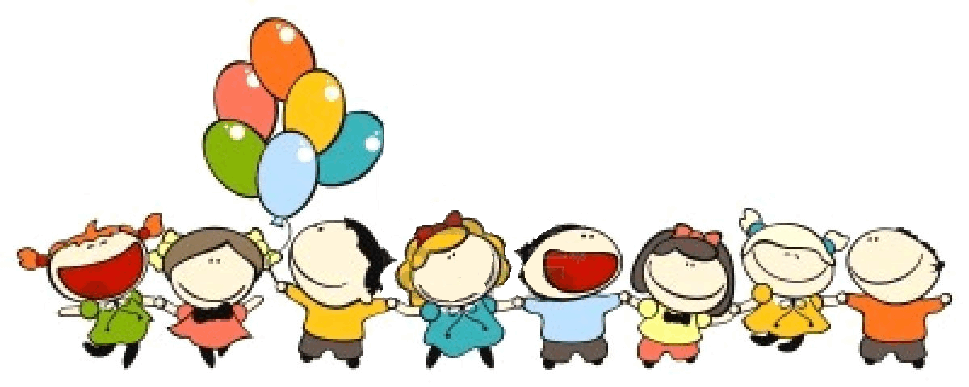
У каждого из нас есть своя мама, мамочка…
В группе «Капельки»
дети своим мамам прочитали стихи, вместе поиграли в интересные игры.

Slide 4
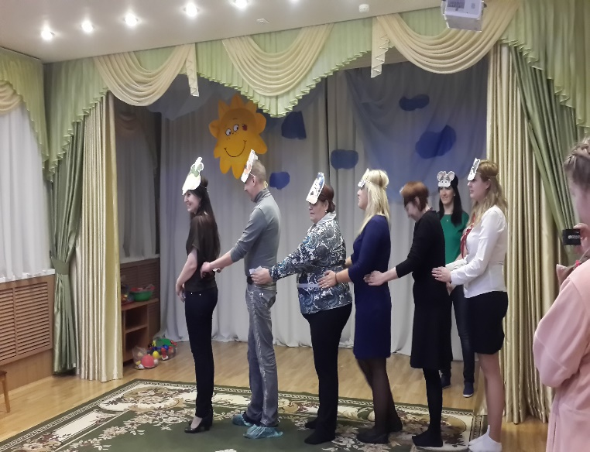

Все с большим интересом принимали участие в различных конкурсах…
Родители группы «Капельки» с большим удовольствием поучаствовали в инсценировке по сказке «Репка».
А закончилось мероприятие чаепитием в домашней и уютной обстановке…

Slide 5
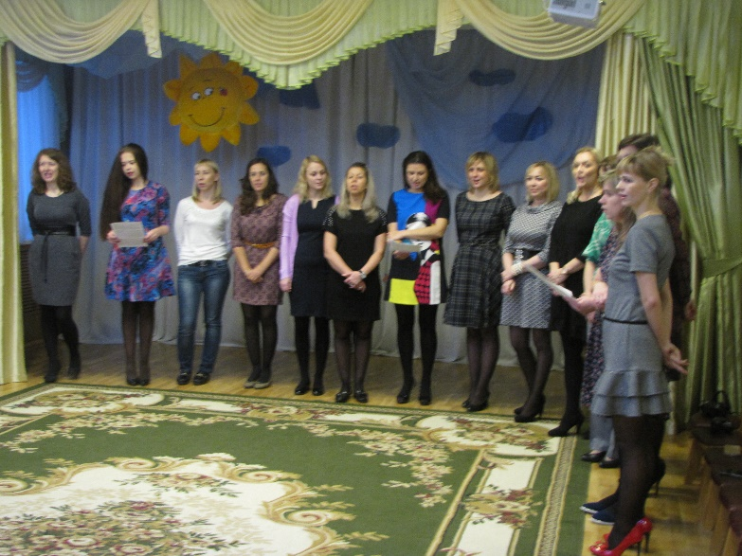
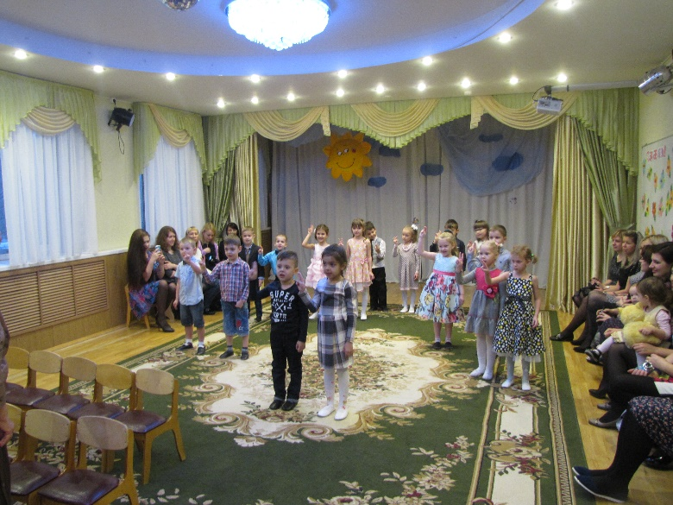
У каждого из нас есть своя мама, мамочка…
25 ноября в группе «Почемучки»
совместно с музыкальным руководителем прошел интересный мастер-класс, посвященный Дню матери, в котором мамы побывали в роли исполнителей музыкальных и танцевальных произведений.
А в завершении мероприятия все мамы получили поздравительные открытки…

Slide 6
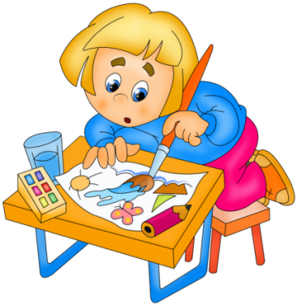
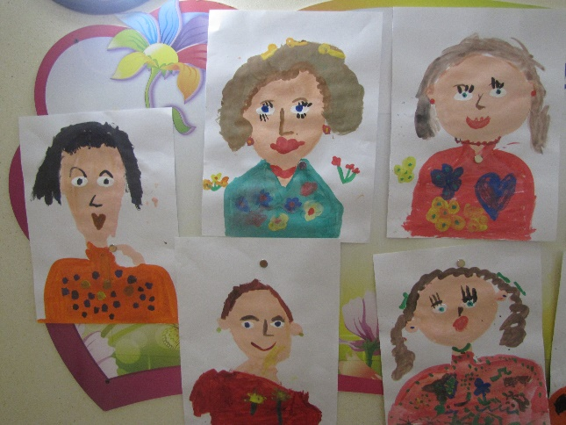
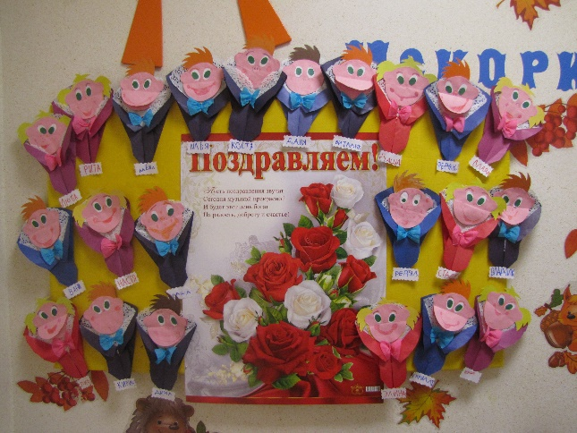
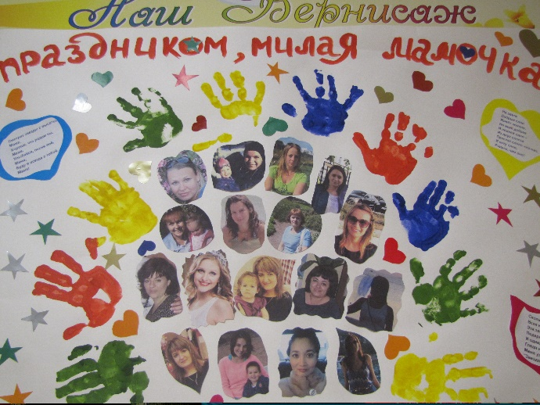
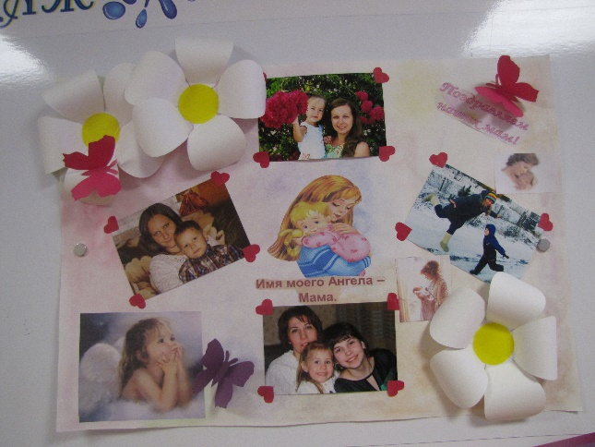
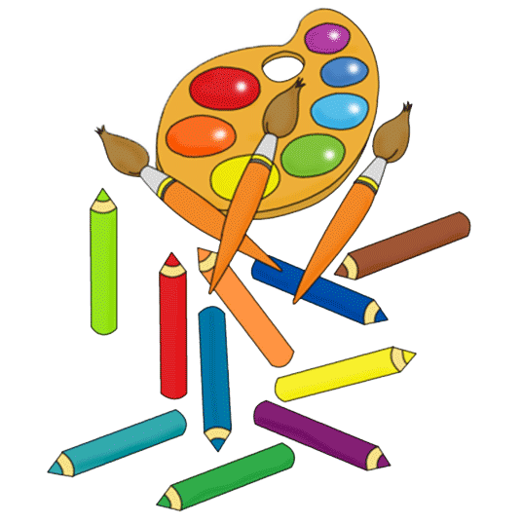
Мама милая моя, поздравляю я тебя!
Вот так, в каждой группе от своих сыновей и дочек, в нашем детском саду «Солнышко» принимают поздравления все мамы…

